Slide 1
ورشة برنامج
PowToon
لإنشاء العروض التقديمية المذهلة

Slide 2
عناصر الورشة
التعريف بالبرنامج
مميزات البرنامج
انشاء حساب في البرنامج
التعرف على الواجهة الرئيسية للبرنامج
اختيار النمط واضافة خلفية

Slide 3
عناصر الورشة
ادراج شخصيات ثابتة او متحركة
اضافة تأثيرات انتقالية بين الشرائح وتأثيرات النصوص
ادراج صور بإطارات مختلفة
التحكم بالشريط الزمني
تصدير المشروع/العرض

Slide 4
Powtoon برنامج
عبارة عن موقع لإنشاء العروض التقديمية الإحترافية يعمل على:
دمج الصور، النصوص، التأثيرات، الرسوم المتحركة، الأصوات والتحكم فيها من خلال الشريط الزمني

Slide 5
مميزات البرنامج
امكانية التسجيل في الموقع مجانا
عرض البرنامج بطريقة العرض التقديمي أو بطريقة الفيديو
استخدام قوالب جاهزة
تسجيل صوت / اضافة رسوم متحركة
يدعم اللغة العربية

Slide 6
انشاء حساب في البرنامج
www.powtoon.com
التسجيل في موقع

Slide 7
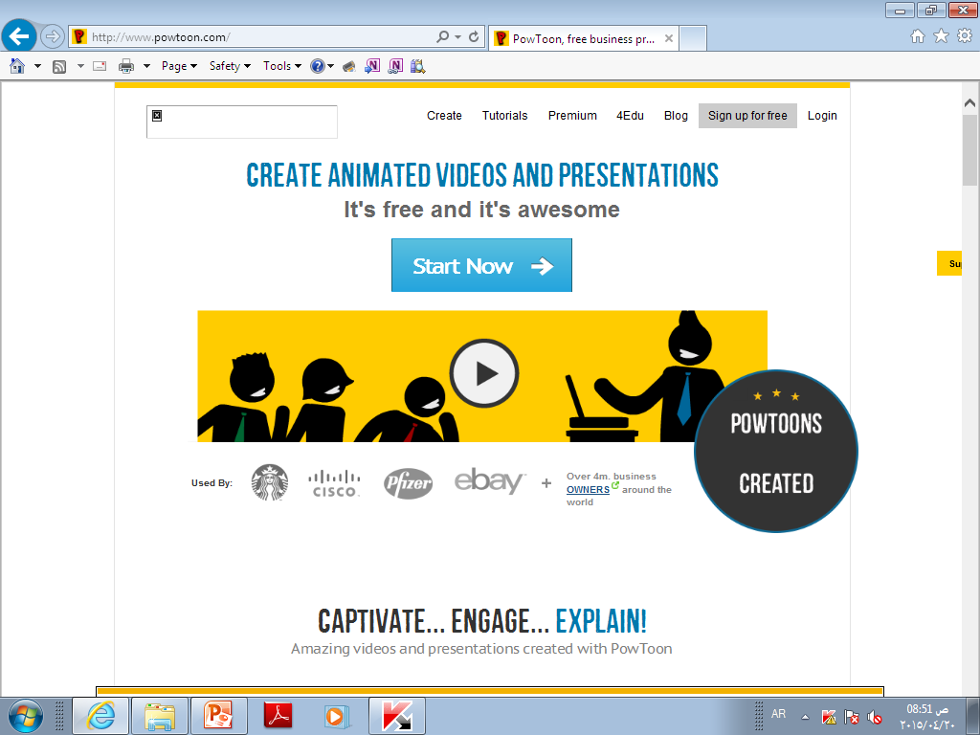
اضغط هنا لانشاء حساب مجاني

Slide 8
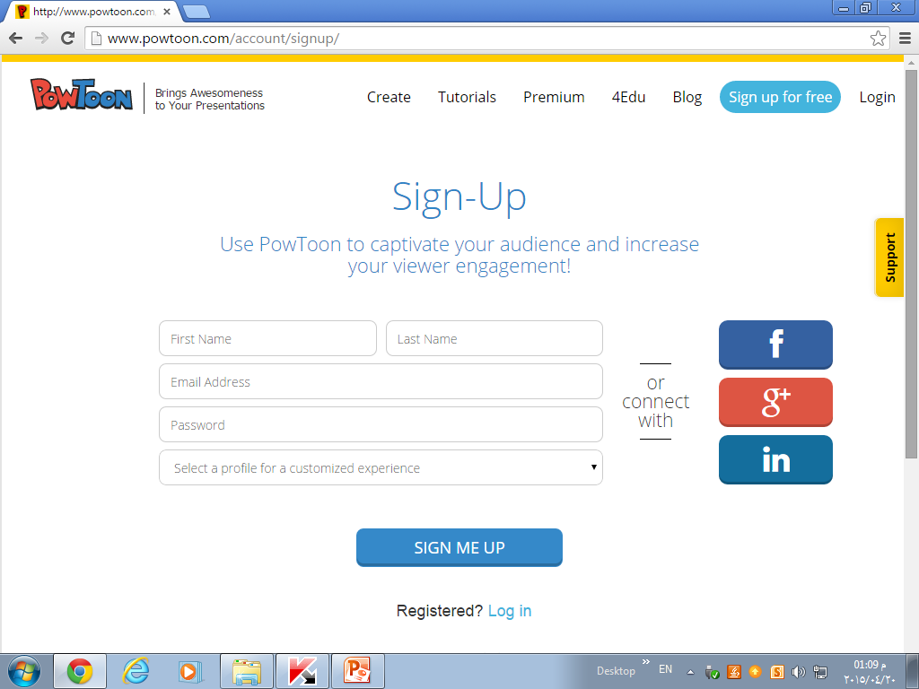
او التسجيل عن طريق احدى مواقع التواصل الاجتماعي
قم بتعبئة بياناتك هنا

Slide 9
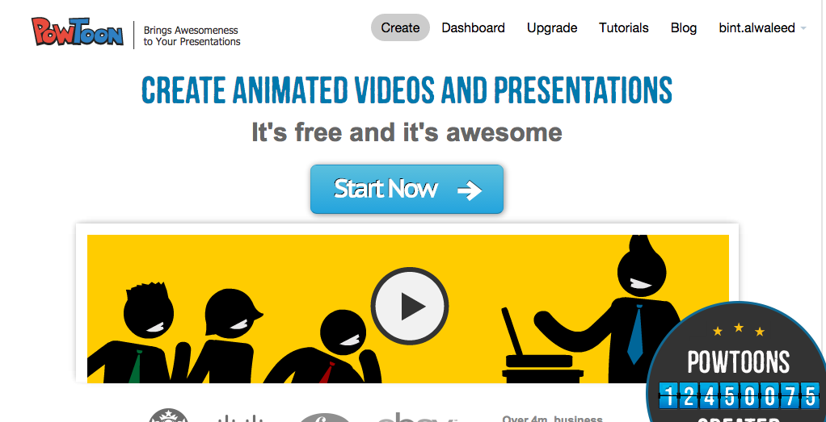
اضغط على Create )انتاج)

Slide 10
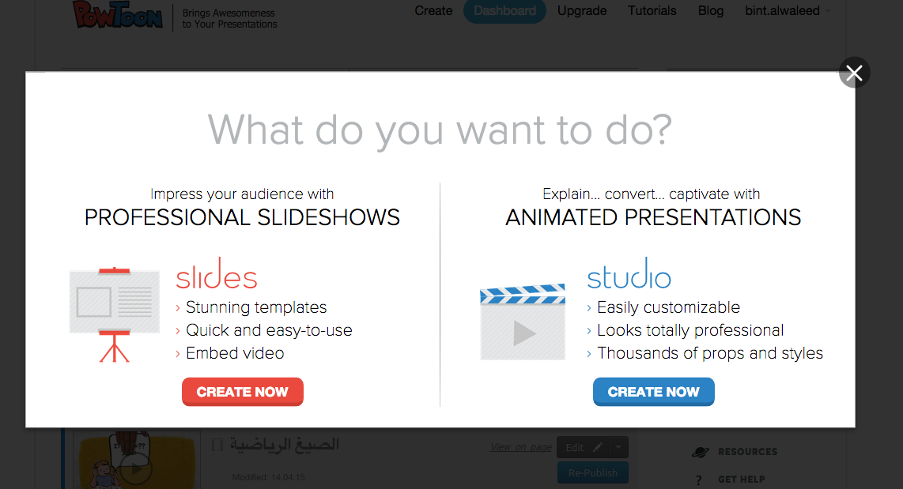
ستظهر لك هذه النافذة اختر طريقة العرض التي تناسبك اما
عرض فيديو
عرض تقديمي
او

Slide 11
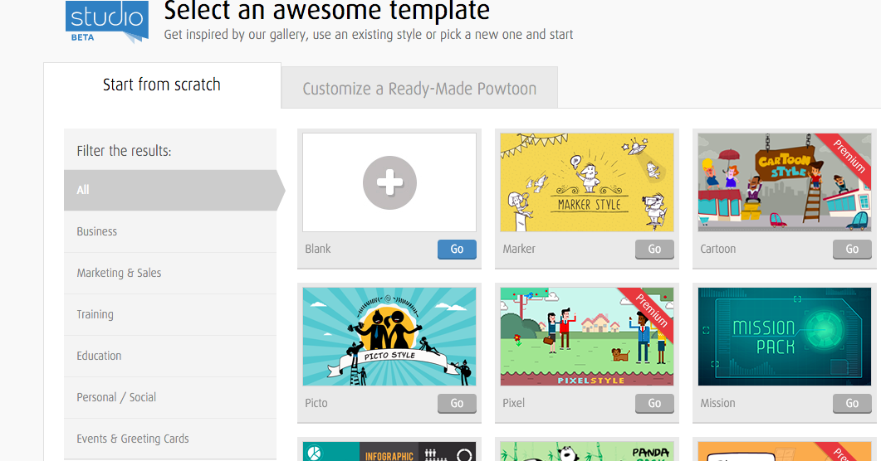
ستظهر لك نافذة تحتوي على قوالب جاهزة يمكنك التعديل عليها او قالب فارغ اختر ما يناسبك
قالب فارغ
قوالب جاهزة
لنختر قالبا فارغا

Slide 12
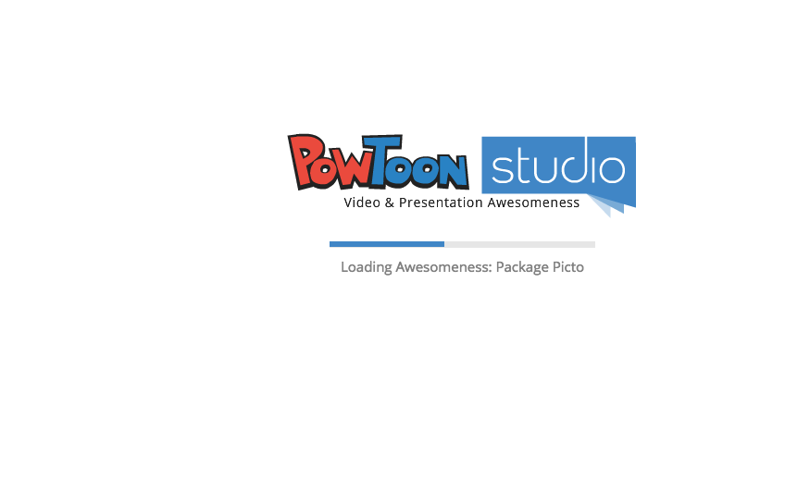
ستظهر نافذة التحميل هذه

Slide 13
التعرف على الواجهة الرئيسية للبرنامج

Slide 14
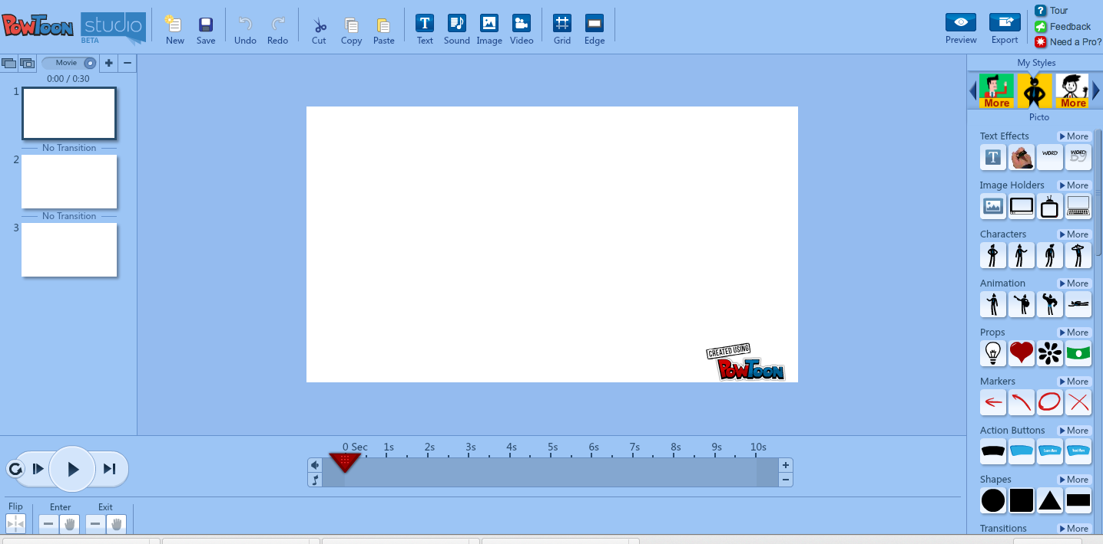
شريط الأدوات
الشرائح
مساحة/مربع العمل
مكتبة العناصر والمؤثرات
ازرار التشغيل
الشريط الزمني

Slide 15
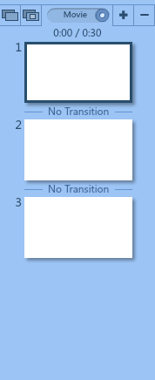
نسخ الشريحة
لحذف شريحة
لاضافة شريحة
نسخ العنصر في شريحة جديدة
تحويل وضعية العرض
مدة عرض الشريحة

Slide 16
انشاء عرض جديد
تراجع
لصق
قص
ادراج نص/صوت/صورة/فيديو
استعراض العمل
اعادة العمل
تصدير العمل
نسخ
حفظ العرض

Slide 17
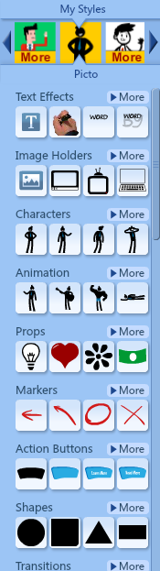
انماط مختلفة
تأثيرات النص
حامل الصور (اطارات)
شخصيات مختلفة
شخصيات متحركة
صور عامة

Slide 18
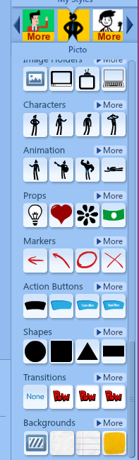
علامات
تأثيرات الازرار
اشكال
تأثيرات انتقالية
خلفيات

Slide 19
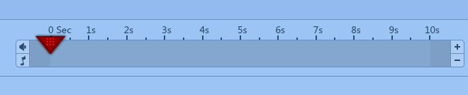
ايقاف الصوت او تشغيله
مؤشر الوقوف
زيادة مدة الشريحة بالثواني
ملاحظة/الحد الأعلى لزيادة مدة الشريحة الواحدة ٢٠ ثانية
التحكم بالصوت
نقصان مدة الشريحة بالثواني

Slide 20
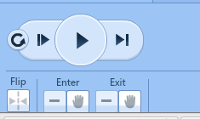
تشغيل الشريحة من نقطة وقوف المؤشر ثم الانتقال الى الشريحة التالية
تشغيل الشريحة من بدايتها
تشغيل الشريحة من نقطة وقوف المؤشر الى نهاية الشريحة نفسها
تشغيل الشرائح من بدايتها
عكس اتجاه العنصر
مؤثرات خروج العنصر
مؤثرات دخول العنصر

Slide 21
لنبدأ بالتصميم

Slide 22
اختيار النمط واضافة خلفية

Slide 23
من الاسهم يمكنك مشاهدة الانماط المختلفة
كل نمط له صوره،عناصره،تأثيراته...الخ)
اختر النمط الذي يناسبك بالتوقف عليه
لنختر النمط
Picto

Slide 24
اسحب الخط للأسفل للوصول الى الخلفيات

Slide 25
اضغط على
More
لمشاهدة جميع الخلفيات المتوفرة
اذهب الى
Backgrounds
اختر الخلفية التي تناسبك بالنقر عليها
لنختر هذه الخلفية

Slide 26
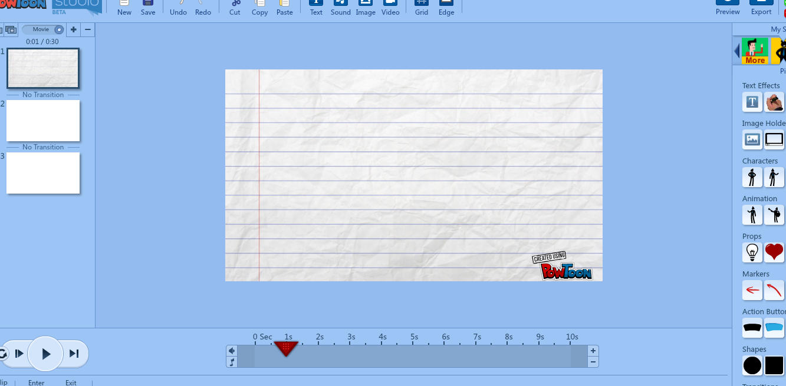
ستظهر لك الخلفية التي قمت باختيارها في مربع العمل

Slide 27
ادراج شخصيات ثابتة او متحركة

Slide 28
اضغط على
More
لمشاهدة جميع الشخصيات المتوفرة
اذهب الى
Characters

Slide 29
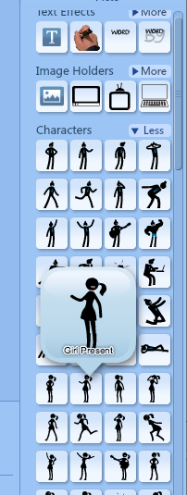
حتى تدرج الشخصية الى مربع العمل انقر عليها او اسحبها الى مربع العمل
مرر الماوس (الفأرة) على الشخصية لمعاينتها قبل ادراجها في مربع العمل

Slide 30
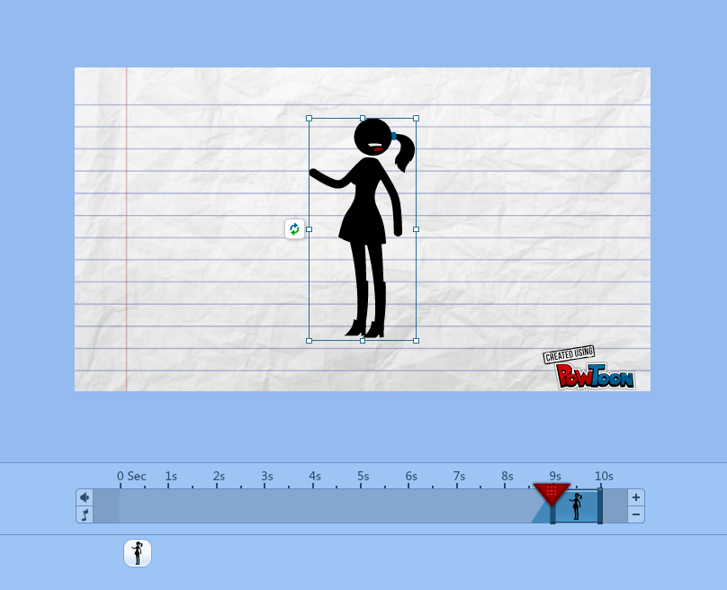
ستظهر الشخصية المختارة في مربع العمل والشريط الزمني
يمكنك تحريك الصورة من الماوس وذلك بالنقر عليها او تكبيرها من المربعات الصغيرة الظاهرة على حواف الصورة

Slide 31
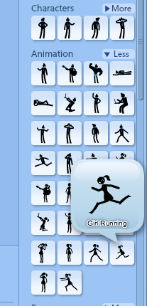
بنفس الطريقة في الشخصيات المتحركة
اذهب الى
Animation
مرر الماوس (الفأرة) على الشخصية المتحركة لمعاينتها قبل ادراجها في مربع العمل
حتى تدرج الشخصية الى مربع العمل انقر عليها او اسحبها الى مربع العمل

Slide 32
اضافة تأثيرات انتقالية بين الشرائح و تأثيرات النصوص

Slide 33
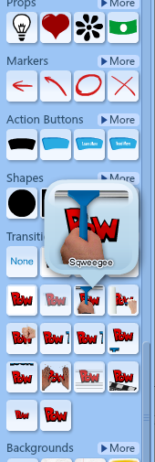
اذهب الى
Transition
مرر الماوس (الفأرة) على hالتأثيرات الانتقالية لمعاينتها قبل ادراجها في مربع العمل ثم انقر عليها بالماوس لتطبيقها على الشريحة

Slide 34
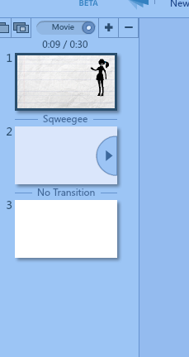
ستظهر اسم الحركة الانتقالية التي اخترتها تحت الشريحة

Slide 35
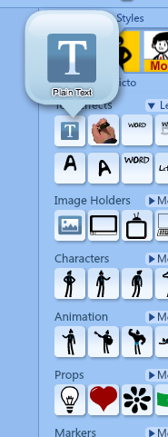
التأثير الوحيد الذي يدعم اللغة العربية
التأثيرات الأخرى تدعم العربية ولكن باستخدام برامج اخرى للكتابة العربية
اذهب الى
Text Effect
ثم اختر التأثير النصي الذي يناسبك بالنقر عليه

Slide 36
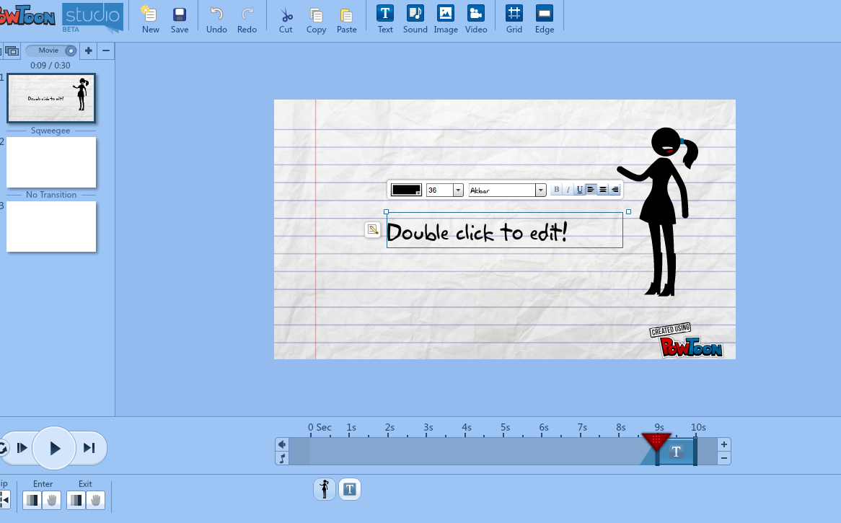
يمكنك تغيير لون النص/حجمه/نوعه
ويمكنك توسيطه /تعريضه/وضع خط تحته
اضغط مرتين على مربع الكتابة لكتابة نصك
النص يظهر في الزمني اضافة الى مربع العمل

Slide 37
ادراج صور بإطارات مختلفة

Slide 38
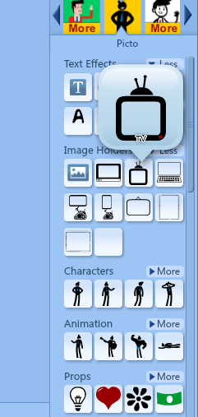
اذهب الى
Image Holder
ثم اختر الإطار الذي يناسبك بالنقر عليه

Slide 39
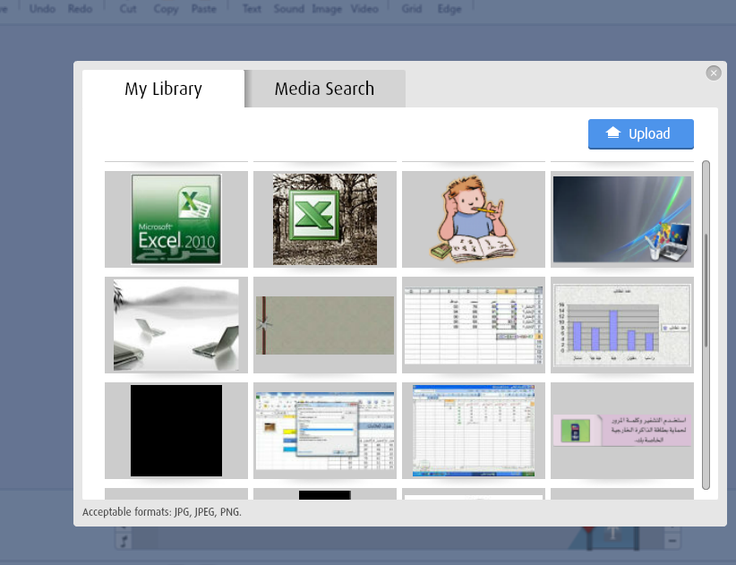
ستظهر لك هذه النافذة لاختيار او تحميل صورة من جهازك
اضغط على زر الرفع لرفع صور من جهازك

Slide 40
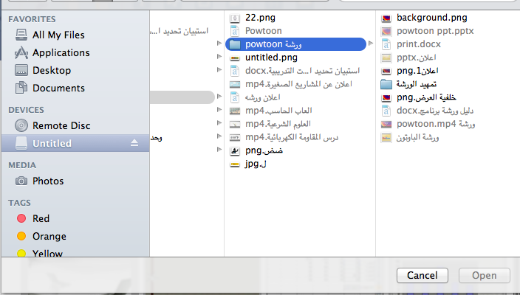
ستظهر لك هذه النافذة لاختيار صورة من جهازك ورفعها للموقع

Slide 41
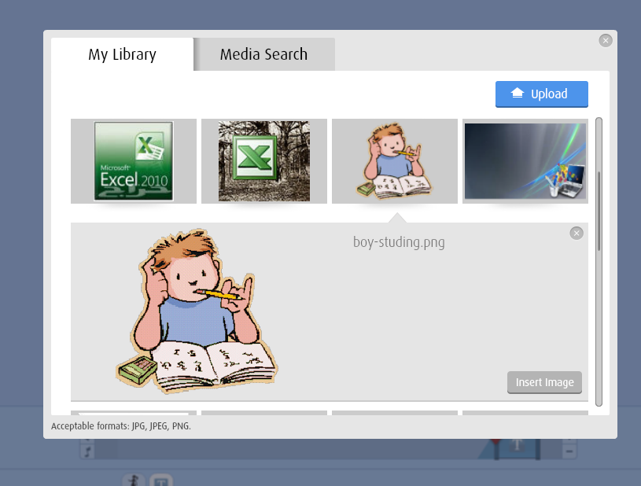
بعد اختيار الصورة ورفعها انقر عليها
ثم اضغط على
Insert image

Slide 42
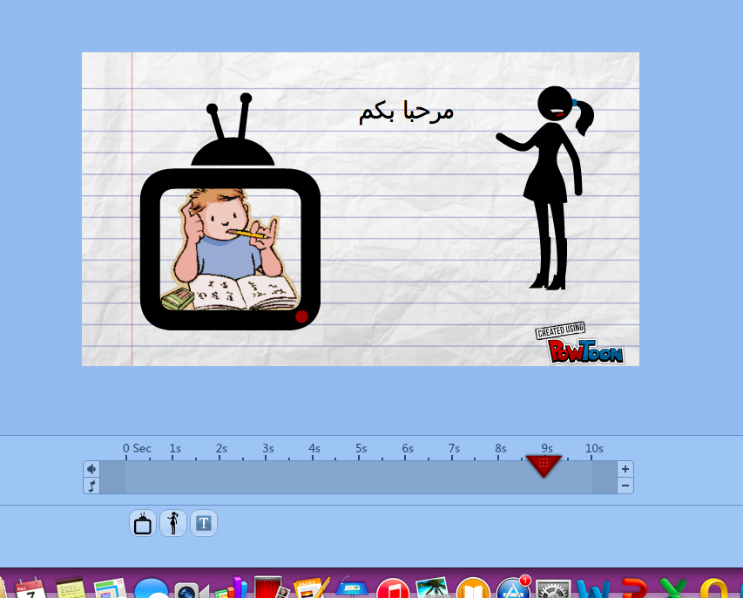
ستظهر الصورة في مربع العمل والشريط الزمني

Slide 43
التحكم بالشريط الزمني

Slide 44
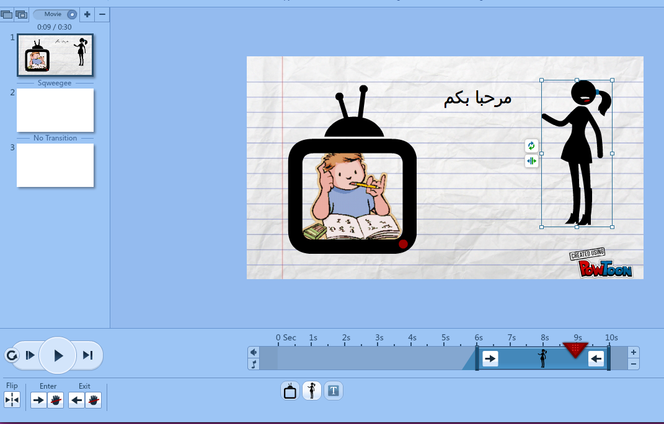
اضغط على العنصر الذي ترغب في التحكم به
يمكنك تكبير مدة ظهور العنصر او تحريكه ليظهر في الثانيه ٥ وذلك بسحبه من الاطراف
تقديم ظهور عنصر عن الاخر

Slide 45
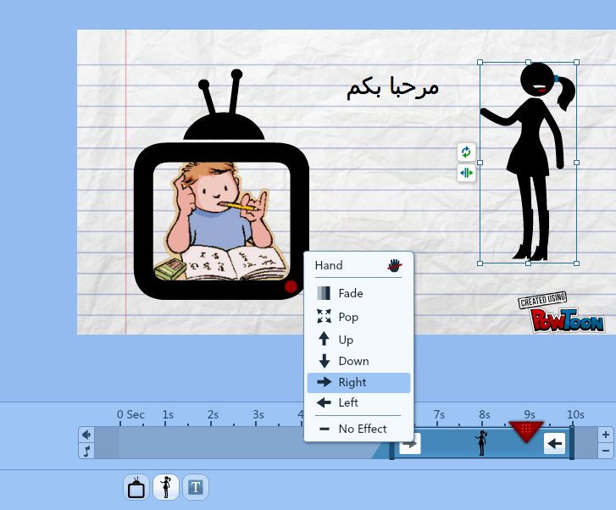
اضغط على السهم لاضافة حركة دخول للعنصر

Slide 46
تصدير المشروع/العرض

Slide 47
اضغط
Export
لتصدير المشروع ومشاركته في اليوتيوب

Slide 48
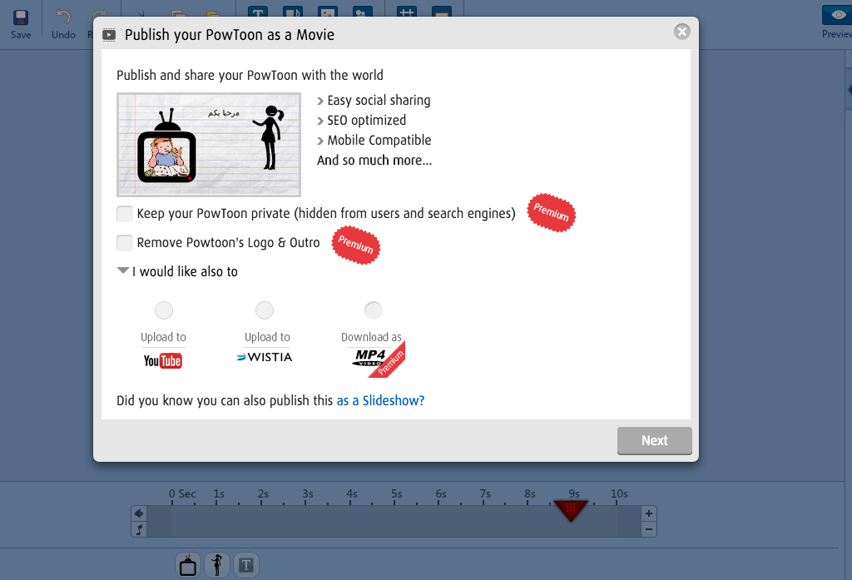
اختر upload to YouTube
ثم
Next

Slide 49
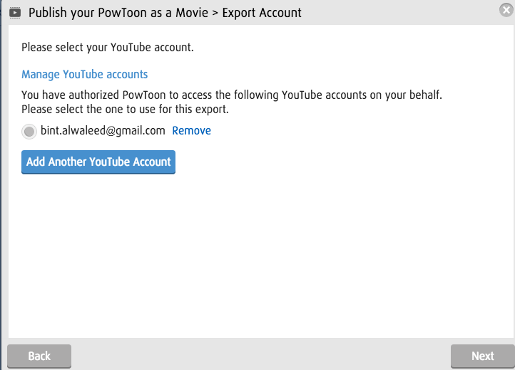
ادخل حسابك في
(Gmail )YouTube
ثم
Next

Slide 50
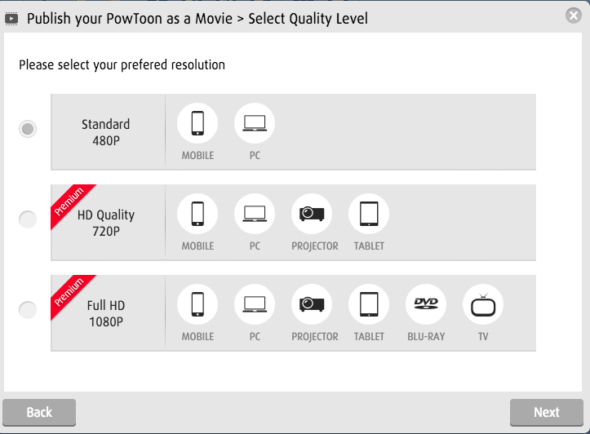
هذه هي الجودة المتوفرة
بالمجان
اخترها ثم اضغط
Next

Slide 51
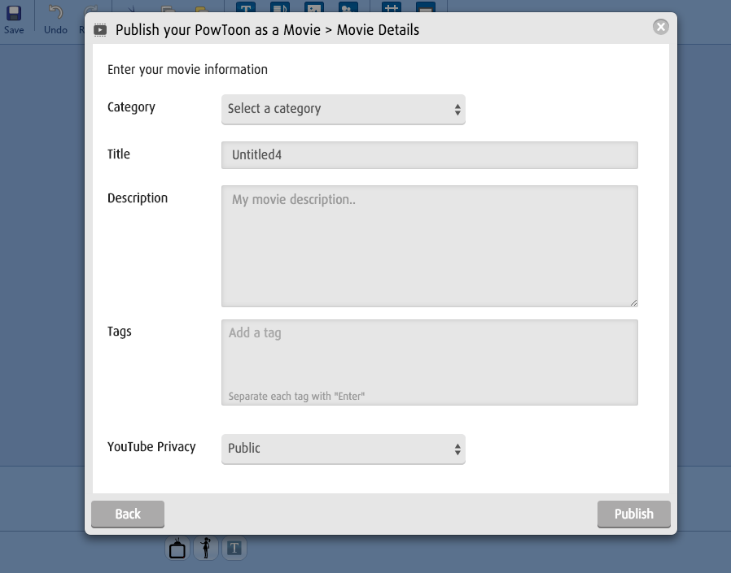
اختر الفئة الخاصة بالفيديو
(تعليمية/تجارية....)
اكتب عنوان الفيديو ووصف عنه
وحدد خصوصيته
ثم اضغط
Publish

Slide 52
شكرا لحضوركم

